Slide 1
Vrai ou faux ?
Notes:
Vrai ou faux? = True or false?

Slide 2
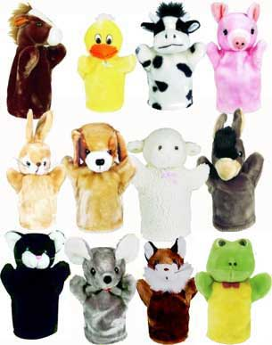
Vrai ou faux ?
Vrai
Faux
1
2
3
4
5
6
7
8
Notes:
Click on each number to hear the sentence. 1. Dans la photo il y a un canard jaune (true)– pupils have to say if its true or false keep going for 8 examples:
2. Dans la photo il y a une grenouille verte et jaune (true) 3. Dans la photo il y a un mouton rouge. (false) 4. Dans la photo il y a un cheval noir (false) 5. Dans la photo il y a un chat noir (true) 6. Dans la photo il y a un cochon rose (true) 7. Dans la photo il y a un cheval marron (true) 8. Dans la photo il y a une vache violette (false).

Slide 3
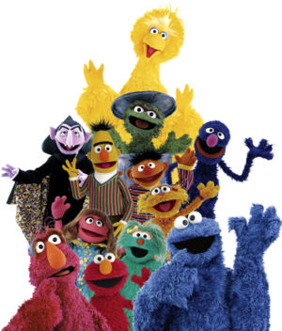
Vrai ou faux?
1
Vrai
Faux
Notes:
Dans la photo il y a un oiseau jaune mais il n’y a pas de mouton. – True Click on number 1 to hear the sentence.

Slide 4
Reading skills
Read the statements in the next few slides and decide if they are true or false

Slide 5
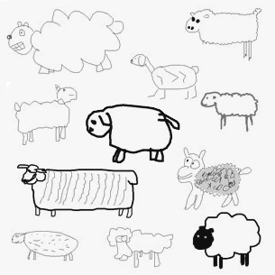
Vrai ou faux ?
Dans la photo il y a beaucoup de moutons et un ours.
Vrai
Faux
Notes:
Pupils must now read the statement in French and decide whether the statement is true or false. Click on the statement to hear the audio, if desired. This statement is FAUX. Click on Vrai and you will hear ‘tant pis’, on Faux and you hear ‘Faux’.

Slide 6
Vrai ou faux ?
Dans la photo il y a un chat intelligent.
Vrai
Faux
Notes:
Pupils must now read the statement in French and decide whether the statement is true or false.

Slide 7
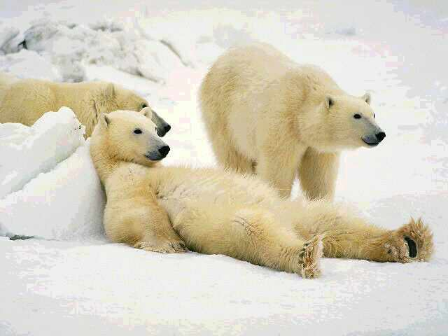
Vrai ou faux ?
Dans la photo il y a deux ours et un oiseau.
Vrai
Faux
Notes:
Pupils must now read the statement in French and decide whether the statement is true or false.

Slide 8
L’histoire de l’ours brun
Notes:
https://www.youtube.com/watch?v=4C_nBszH_no

Slide 9
Re-writing – individual words / substitution | Comment dit-on ‘a red cat’ en francais ? Change the animal / colour details
Re-writing – different ending / different point of view / similar piece in the style of | Pupils tell a different story. In this case it would be one with different animal/colour combinations.
Creating in a new genre – a dialogue / a letter / a diary entry / narrative / rap | Tu as un animal? Oui , j’ai un… Et comment est-il ? C’est …

